Slide 1
Класс Жгутиковые – Flagellata
Органоид движения – жгутик
По способу питания:
автотрофы
гетеротрофы (сапрофиты и паразиты)
миксотрофы
Имеют пелликулу – настоящую клеточную оболочку

Slide 2
Схема движения жгутика

Slide 3
Класс Жгутиковые – Flagellata
Включает 4 отряда:
Эвгленовые
Фитомонадные
Протомонадные
Многожгутиковые
растительные жгутиконосцы
животные жгутиконосцы

Slide 4
Отряд Эвгленовые – Euglenoidina
Представитель: эвглена зеленая – Euglena viridis

Slide 6
Отряд Фитомонадные – Phytomogadina
Представитель: Вольвокс – Volvox

Slide 7
Отряд Протомонадные – Protomonadina
Представитель: семейство Трипаносомных
Трипаносома
Трипаносома в крови

Slide 8
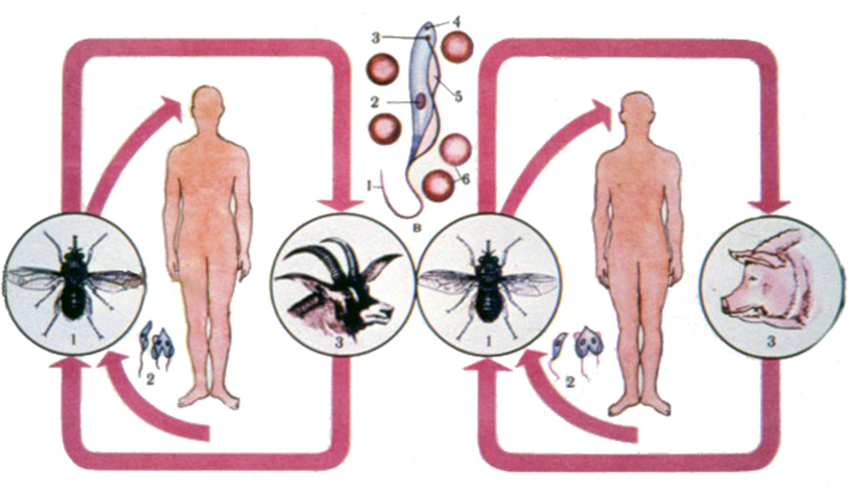
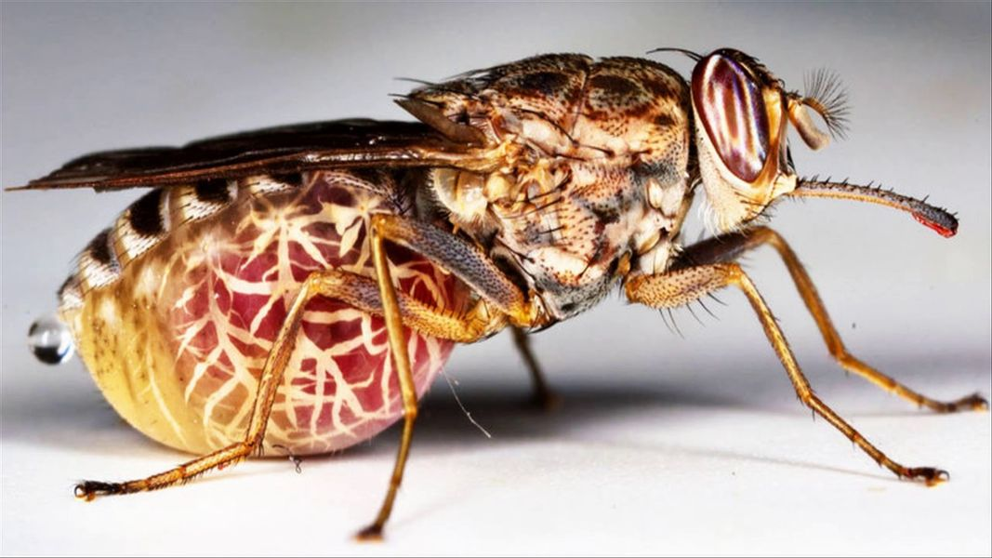
Цикл развития трипаносомы
Переносчик трипаносомы – муха це-це

Slide 9
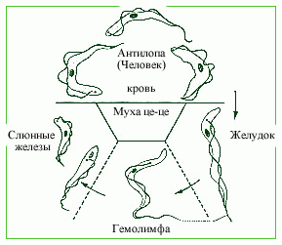
Цикл развития трипаносомы

Slide 10
Трипаносомозы
Нагана – заболевание животных в тропической Африке, переносчик – муха це-це.
Случная болезнь лошадей (подседал) – передается при случке половым путем.
Су-ауру – заболевание лошадей и верблюдов в Средней Азии, передается слепнями.

Slide 11
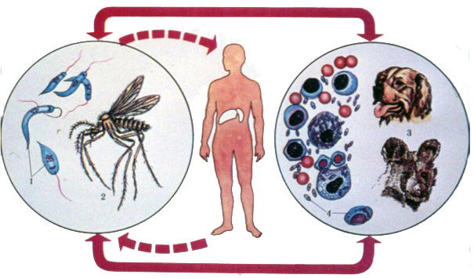
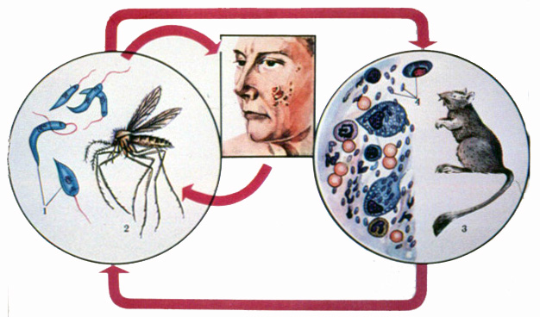
Отряд Протомонадные – Protomonadina
Представитель: лейшмания
Цикл развития L. donovani
(висцеральный лейшманиоз)
Цикл развития L. tropica
(восточная или пендинская язва)

Slide 12
Отряд Многожгутиковые – Polymonadina
Представитель: трихомонада
Строение трихомонады:
1 – жгутики;
2 – ядро;
3 – ядрышко;
4 – опорная фибрилла;
5 – аксостиль;
6 – рулевой жгутик

Slide 13
Отряд Многожгутиковые - Polymonadina
Представитель: лямблия – Lamblia intestinalis
2
3
4
5
6
1
Строение лямблии:
1 – жгутик; 2 – базальные тельца; 3 – присасыва-тельные диски; 4 – ядро; 5 – парабазальное тельце; 6 - аксостиль.
Лямблия (фотография)

